Slide 1
Lærerveiledning
Kompetansemål
Naturfag:
forklare hovedprinsippene for trådløs kommunikasjon og gi eksempler på kva slik teknologi brukes til
vurdere og lage programmer som modellerer naturfaglige fenomener
Matematikk 1T:
formulere og løyse problem ved hjelp av algoritmisk tenking, ulike problemløysingsstrategiar, digitale verktøy og programmering
identifisere variable størrelser i ulike situasjoner, sette opp formler og utforske disse ved hjelp av digitale verktøy
modellere situasjoner knyttet til ulike temaer, drøfte, presentere og forklare resultatene og argumentere for om modellene er gyldige
bruke trigonometri til å analysere og løyse samansette teoretiske og praktiske problem med lengder, vinklar og areal
Matematikk 1P:
utforske korleis ulike premissar vil kunne påverke korleis matematiske problem frå samfunnsliv og arbeidsliv blir løyste
identifisere variable størrelser i ulike situasjoner, sette opp formler og utforske disse ved hjelp av digitale verktøy
Materialer:
To micro:bit med batteripakker til hver gruppe. Kart over nærområdet (elevene kan eventuelt printe dette selv), papplate, lim og saks. Et langt målebånd til den krevende ekstraoppgaven, eller annen kalibrering elevene har lyst til å gjøre.
Tidsbruk: 3-6 skoletimer inkludert undervisning i sendere og mottakere.
Tips
Hvis flere grupper skal søke etter ulike micro:biter må gruppene velge forskjellige kanaler.
Læreren kan gjemme senderen/senderne på forhånd og definere et søkeområdet. Hvis man vil utfordre elevene på samarbeid kan man også dele inn området så flere grupper/personer søker etter den samme senderen.
Søket kan foregå i klasserommet hvis man kan gjemme micro:biten på en pult og ha andre pulter uten micro:bit, eller med micro:biter som ikke sender signaler. Da blir avstand, geometri og enkel logikk viktig for å finne riktig micro:bit. Her kan man også få med koordinatsystem hvis pultene står i et rutenett. Signalstyrken burde stå på null for at dette skal gå.

Slide 2
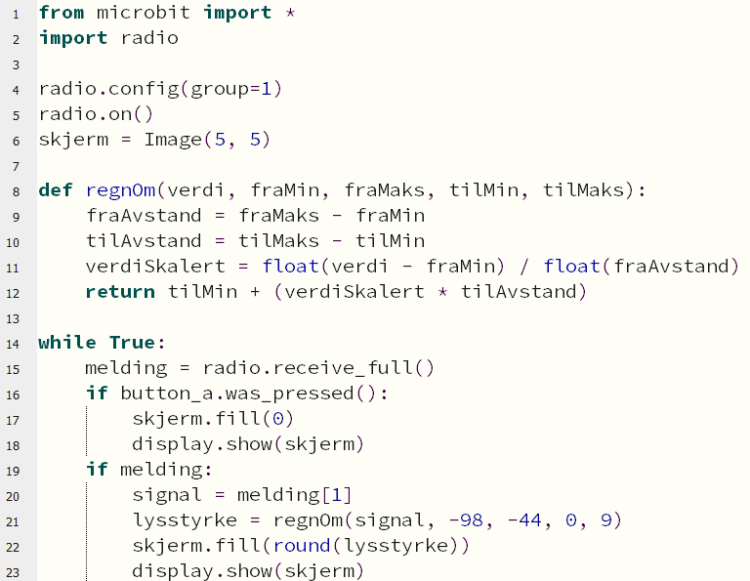
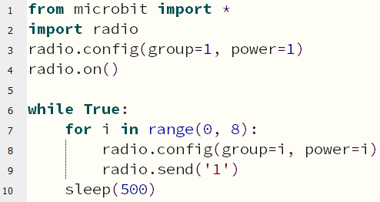
Ekstraoppgave:
Få senderen til å sende med ulik signalstyrke til ulike kanaler og lag en mottaker som kan velge hvilken kanal den skal motta på. Nå kan du finne signalet ved å lytte til kanalen som sender med styrke syv, og samtidig være mer nøyaktig i finsøket ved å lytte til kanalene med svakere signal.
Bruk LED-ene på en annen måte for å vise nærhet til mottaker. Kanskje ingen LED-er på betyr ikke noe signal, den første LED-en på betyr det svakeste signalet og den siste LED-en på betyr at mottakeren er rett ved siden av senderen?
Krevende ekstraoppgave:
Endre koden så man får avstanden til objektet i meter på skjermen. For å få til dette må vi først kalibrere micro:biten mot en kjent signalstyrke. Signalstyrke 0 kan bare fanges opp fra rundt to meter, mens en signalstyrke på syv kan fanges opp fra rundt 70 meter.
Løsningsforslag
Kodeforslag for mottaker
Løsningsforslag til ekstraoppgaver
1. Kodeforslag for sender

Slide 3
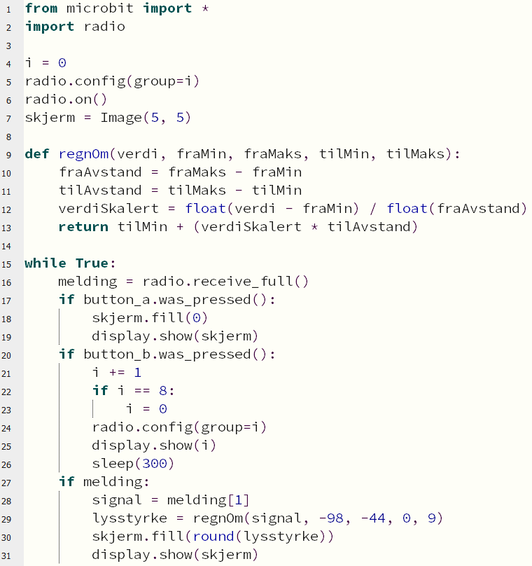
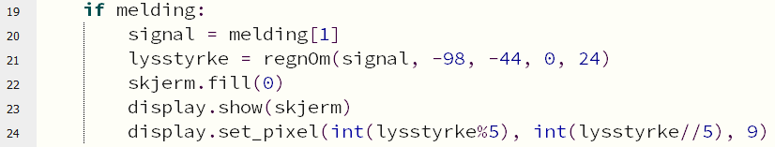
Kodeforslag mottaker
2. Det trengs kun en liten kodeendring i den siste del av koden til mottakeren for å få til dette. Først må vi tømme skjermen hver gang vi mottar en melding (linje 22 og 23), og deretter bruker vi moduloregning og heltallsdivisjon til å velge hvilken piksel som skal lyse opp.

Slide 4
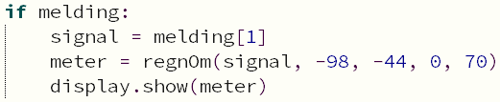
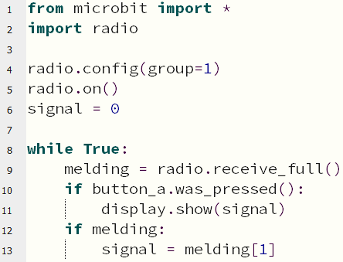
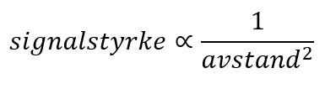
3. Oppgaven er ment for elever som tåler litt unøyaktighet og usikkerhet. Kalibreringen gir ikke nøyaktige svar og det kan være smart å lage en kalibreringskurve hvor hvert punkt er gjennomsnittet av flere målinger fra samme avstand med samme signalstyrke. Hvis dette gjøres over flere dager er det greit å merke seg at batteriene som brukes også kan spille inn på avstanden signaler sendes og mottas fra. Signalstyrken som kan mottas av micro:biten skal i teorien være fra -128 til -42 dBm for micro:bit v1 og -128 til -28 dBm for micro:bit v2, men det er greit å ikke bruke større og mindre tall en de som blir brukt i de andre oppgavene (-98 og -44) fordi tallene under -98 er så svake at de sjeldent oppfattes i praksis og tallene over -44 krever så sterke signaler at micro:bitene må være inntil hverandre med fulle batterier og antennene i riktig posisjon for å kunne oppstå, selv med signalstyrke syv.
For å gjøre det litt enkelt kan man bruke regnOm-funksjonen, men med andre verdier for 0 og 9 som man må finne fra kalibreringen. Deretter må koden endres så den viser avstanden og ikke LED-ene med gitt intensitet.
Tallene 0 og 70 stemmer ikke, og de må man finne med en kalibreringskruve ut ifra en gitt signalstyrke og micro:bit-versjon. For å finne verdiene kan man bruke et målebånd og den samme senderkoden som før, men med mottakerkoden som under. Det er ganske store svingninger over små avstander, så det er greit å måle hvert punkt fem ganger og regne gjennomsnittet.
Hvis man vil gjøre det mer nøyaktig må man skrive om regnOm-funksjonen så den ikke er lineær, men følger en invers-kvadratisk lov. Signalstyrken avtar nemlig med den inverse av avstanden mellom sender og mottaker i annen.
De nøyaktige verdiene i den nye regnOm-funksjonen må man igjen kalibrere seg frem til. Det kan være smart å gjøre en potens-regresjon i GeoGebra og bruke funksjonsuttrykket derfra inn i regnOm-funksjonen.

